Slide 1
COVID-19: Lage National, 04.09.2020
Informationen für den Krisenstab
Datenstand | Anzahl | Änderung zum Vortag |  | Inzidenz (Fälle/ 100.000 Einw.)
04.09.2020; 0:00 Uhr |  | Ganze Zahl | Prozent
Bestätigte Fälle | 246.948 | +782 | +0,32% | 297
Verstorbene | 9.319 | -2 | -0,02 % | 11,2
Anteil Verstorbene | 3,8%
Genesene | ca. 221.900
7-Tage Inzidenz | 7,8
Schätzung der Reproduktionszahl (R)
Schätzung der Reproduktionszahl (R):
  04.09.2020: 0,68 (95%-Prädiktionsintervall: 0,53 – 0,86)
  03.09.2020: 0,77 (95%-Prädiktionsintervall: 0,63 - 0,97)
Schätzung eines stabileren R (7-Tage-R):
  04.09.2020: 0,82 (95%- Prädiktionsintervall: 0,74 – 0,91)
  03.09.2020: 0,91 (95%- Prädiktionsintervall: 0,83 – 1,03)
DIVI Datenstand 03.09.2020 | Anzahl | Änderung zum Vortag
Aktuell ITS | 223 | -5
Beatmet | 127 | 2
Notes:
Quelle: Ordner des aktuellen Lageberichts S:\Projekte\RKI_nCoV-Lage\3.Kommunikation\3.7.Lageberichte

Slide 2
7-Tages-Inzidenz nach Meldedatum Bundesländer (Datenstand 04.09.2020 0:00 Uhr)
3.
4.
2.
1.
5.
Notes:
Datei Fallzahlen_kumulativ_Datum

Slide 3
Geografische Verteilung in Deutschland: 7-Tage-Inzidenz
n = | 6.504
6 | LK mit 7-Tages-Inzidenz >25-50 Fälle/100.000 Einw.
0 | LK mit 7-Tages-Inzidenz >50-100 Fälle/100.000 Einw.
0 | LK mit 7-Tages-Inzidenz >100-500 Fälle/100.000 Einw.

Slide 4
Anzahl Labortestungen (Datenstand 02.09.2020)
KW* 2020 | Anzahl Testungen | Positiv getestet | Positivenrate (%) | Anzahl übermittelnde Labore
Bis einschließlich KW10 | 124.716 | 3.892 | 3,12 | 90
11 | 127.457 | 7.582 | 5,95 | 114
12 | 348.619 | 23.820 | 6,83 | 152
13 | 361.515 | 31.414 | 8,69 | 151
14 | 408.348 | 36.885 | 9,03 | 154
15 | 380.197 | 30.791 | 8,10 | 164
16 -25 | 3.674.226 | 91.629 | 2,55 | Ø177
26 | 467.413 | 3.689 | 0,79 | 180
27 | 506.490 | 3.104 | 0,61 | 151
28 | 510.551 | 2.992 | 0,59 | 179
29 | 538.701 | 3.497 | 0,65 | 177
30 | 572.967 | 4.534 | 0,79 | 182
31 | 581.037 | 5.699 | 0,98 | 168
32 | 733.990 | 7.330 | 1,00 | 168
33 | 891.988 | 8.661 | 0,97 | 188
34 | 1.053.521 | 8.903 | 0,85 | 193
35 | 1.101.299 | 8.178 | 0,74 | 181
Summe | 12.383.035 | 282.600
KW*, für die die Angabe prognostisch erfolgt ist: | Anzahl übermittelnde Labore | Testkapazität pro Tag | Neu ab KW15: wöchentliche Kapazität anhand von Wochenarbeitstagen
KW11 | 28 | 7.115 | -
KW12 | 93 | 31.010 | -
KW13 | 111 | 64.725 | -
KW14 | 113 | 103.515 | -
KW15 | 132 | 116.655 | -
KW16 -KW25 | Ø134 | Ø152.538 | Ø975.526
KW26 | 137 | 169.473 | 1.112.075
KW27 | 137 | 169.501 | 1.118.354
KW28 | 145 | 176.898 | 1.174.960
KW29 | 146 | 176.046 | 1.178.008
KW30 | 145 | 177.687 | 1.182.599
KW31 | 145 | 180.539 | 1.203.852
KW32 | 149 | 177.442 | 1.167.188
KW33 | 151 | 183.977 | 1.220.992
KW34 | 157 | 191.768 | 1.267.655
KW35 | 163 | 210.142 | 1.402.475
KW36 | 168 | 202.761 | 1.345.787
Für die KW 35 wurden aus den teilnehmenden Reisetestzentren insgesamt 161.105 Teste berichtet, davon waren 1.573 positiv (0,98%).
Notes:
Mittwochs im Lagebericht, alternativ Freitags

Slide 5
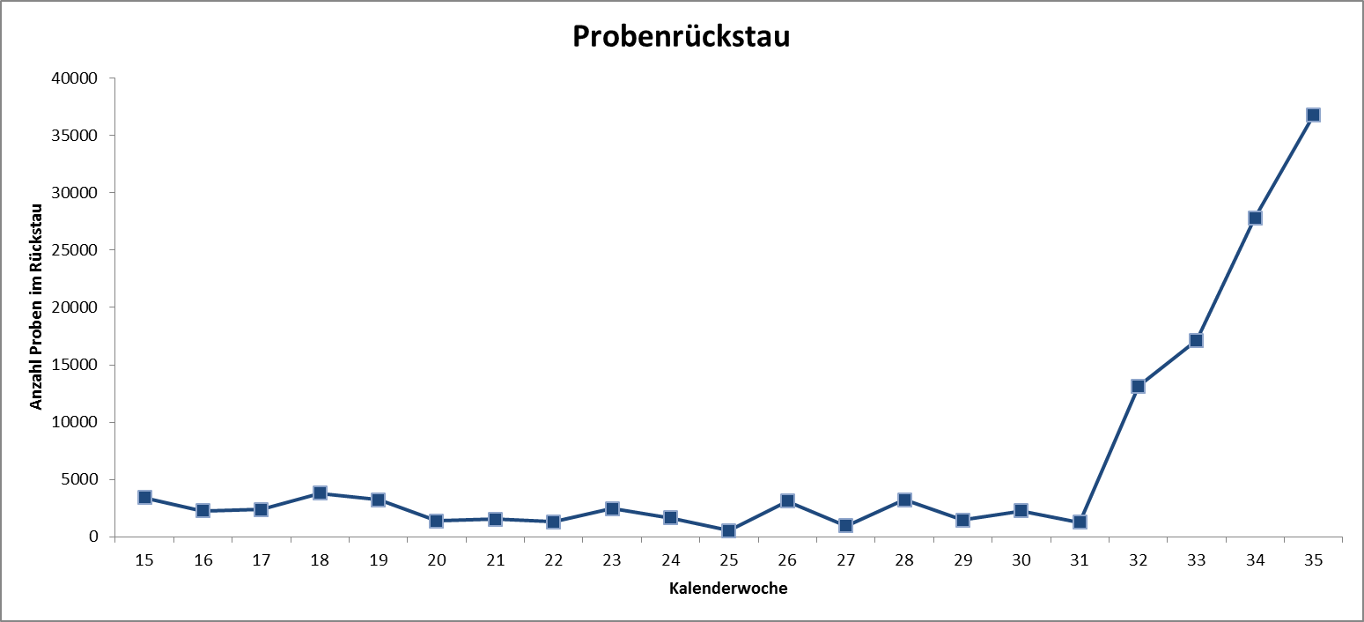
In KW 35 gaben 76/181 Laboren einen Rückstau von insgesamt 36.812 abzuarbeitenden Proben an. 49 Labore nannten Lieferschwierigkeiten für Reagenzien.
In KW35 wurde das erste Mal genannt, dass Mitarbeiter knapp werden und dass Geräte aussteigen (KW mit heißen Außentemperaturen)

Slide 6
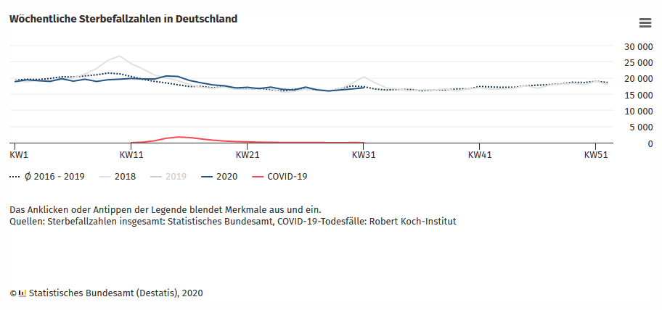
Wöchentliche Sterbefallzahlen in Deutschland
Stand 04.09. 10:10
Daten bis einschl. KW 31
KW31: 16.953 Todesfälle (+341 zur Vorwoche), ca. 2,0% unter dem Durchschnitt der Vorjahre 2016-19 (Nachmeldungen aber noch möglich)
Notes:
Nur Freitags https://www.destatis.de/DE/Themen/Querschnitt/Corona/Gesellschaft/bevoelkerung-sterbefaelle.html (Die Graphik ist interaktiv, die KW Zahlen lassen sich daraus ablesen.

